Slide 1

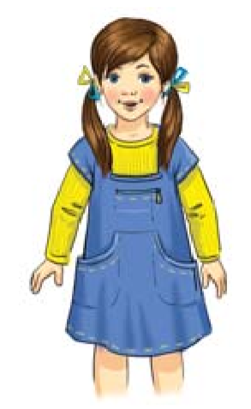
Сьогодні
Вправа 1. Поясни Читалочці, яка орфограма об’єднує подані слова. Пригадай правило, яким треба скористатися.
11.12.2022
М…довий, р…балка, в…сокий, гл..бокий.
е
и
и
и
Підручник.
Сторінка
72

Slide 2
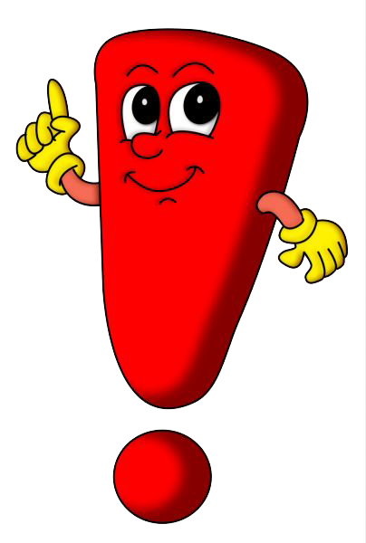
Сьогодні
11.12.2022
Вправа 1. Пригадай правило.
Щоб правильно написати слово з ненаголошеним [е] чи [и] в корені, треба змінити слово або дібрати спільнокореневе, у якому цей звук буде наголошеним.
Підручник.
Сторінка
72

Slide 3
Сьогодні
Вправа 2. Добери перевірні слова до слів попереднього завдання й запиши їх парами. Постав наголос.
11.12.2022
медовий –
рибалка –
високий –
глибокий –
мед
риба
вись
глиба
Підручник.
Сторінка
72

Slide 4


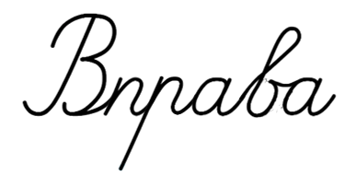
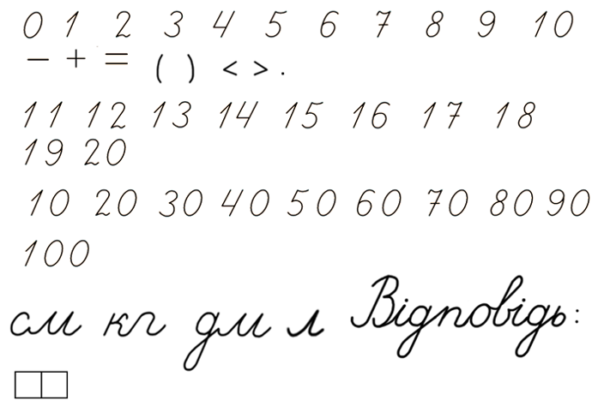
Сьогодні
11.12.2022
Вправа 2. Добери перевірні слова до слів попереднього завдання й запиши їх парами. Постав наголос.
Медовий - мед, рибалка - риба, високий - вись, глибокий - глиба.
Підручник.
Сторінка
72

Slide 5
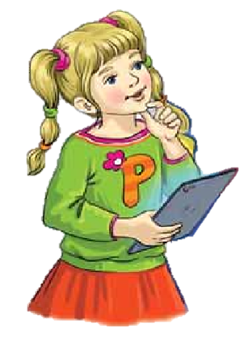

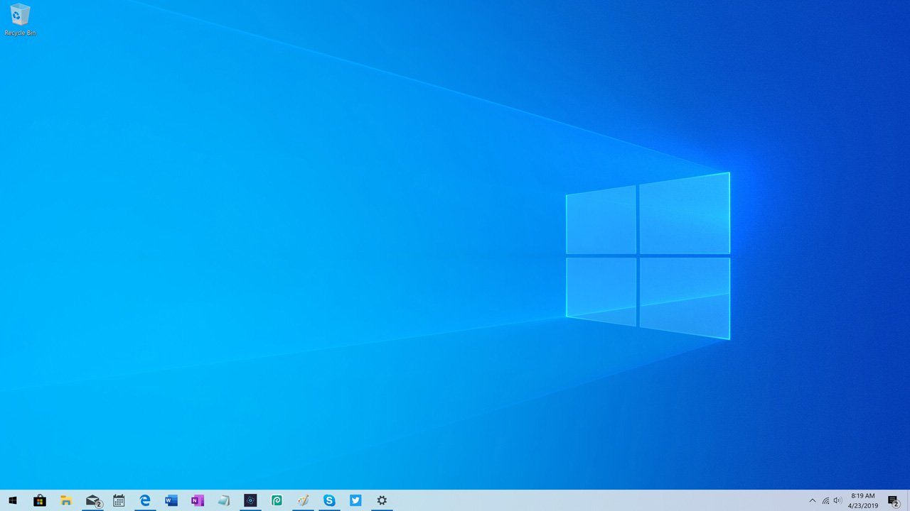
Сьогодні
11.12.2022
Вправа 3. Допоможи Родзинці вибрати в колонках перевірні слова до виділених. Запиши їх парами.
честь
чисто
чистенько
и
ч…стота
Підручник.
Сторінка
73

Slide 6
Сьогодні
11.12.2022
Вправа 3. Допоможи Родзинці вибрати в колонках перевірні слова до виділених. Запиши їх парами.
високий
вершник
верхній
е
в…ршина
Підручник.
Сторінка
73

Slide 7
Сьогодні
11.12.2022
Вправа 3. Допоможи Родзинці вибрати в колонках перевірні слова до виділених. Запиши їх парами.
Чистота – чисто, вершина – вершник.
Підручник.
Сторінка
73

Slide 8
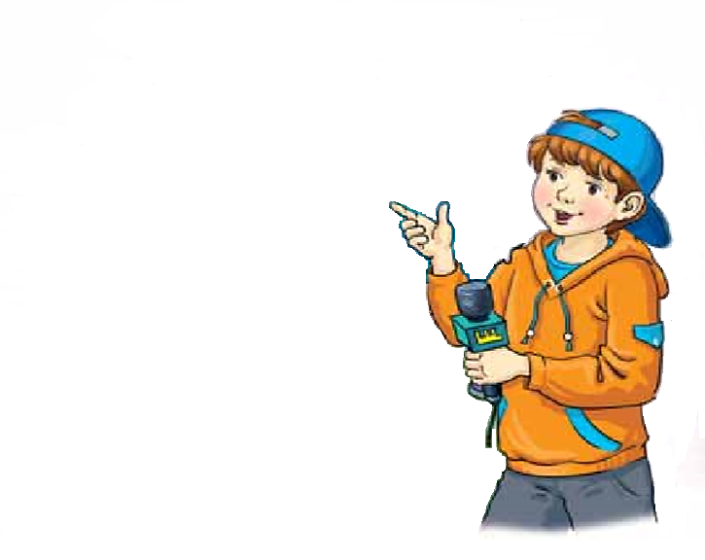
Сьогодні
11.12.2022
Вправа 4. Допоможи Щебетунчикові вставити орфограми. Спиши вірш.
е
Як я малим збирався нав...сні
піти у світ незнаними ст...жками, —
сорочку мати виш...ла мені
червоними і чорними н...тками.
За Андрієм Малишком
е
и
и
Підручник.
Сторінка
73

Slide 9

Сьогодні
11.12.2022
Вправа 4. Допоможи Щебетунчикові вставити орфограми. Спиши вірш.
Як я малим збирався навесні
піти у світ незнаними стежками, —
сорочку мати вишила мені
червоними і чорними нитками.
За Андрієм Малишком
Підручник.
Сторінка
73

Slide 10
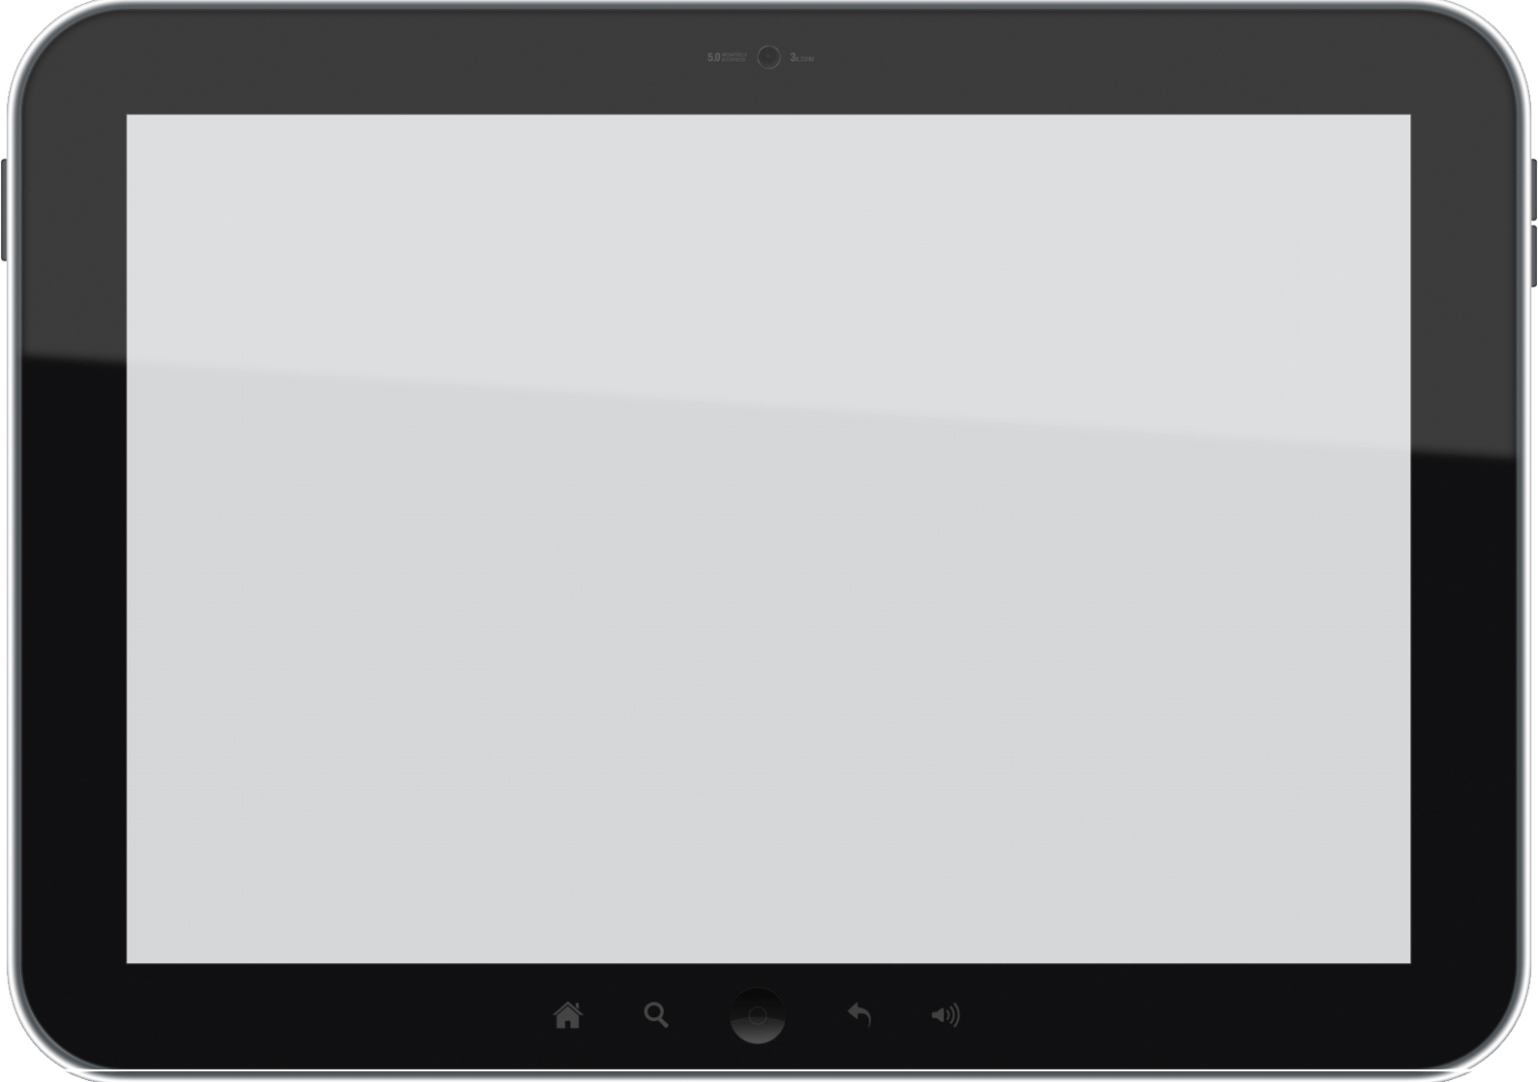
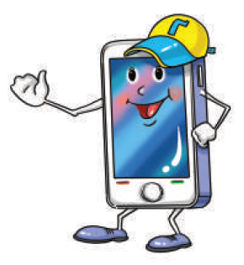
Сьогодні
11.12.2022
Вправа 5. Прочитай текст. Поясни Ґаджикові, чим знаменний для українців день 24 серпня. Випиши в колонку виділені слова. Добери до них перевірні й запиши.
24 серпня 2011 року в Рівному люди масово вийшли на ц(и,е)нтральний міський майдан у виш(и,е)ванках. Тоді цю подію було занесено до Книги рекордів України.
Підручник.
Сторінка
73

Slide 11
Сьогодні
11.12.2022
Вправа 5. Прочитай текст. Поясни Ґаджикові, чим знаменний для українців день 24 серпня. Випиши в колонку виділені слова. Добери до них перевірні й запиши.
центральний –
вишиванках –
центр
шити
Підручник.
Сторінка
73

Slide 12
Сьогодні
11.12.2022
Вправа 5. Прочитай текст. Поясни Ґаджикові, чим знаменний для українців день 24 серпня. Випиши в колонку виділені слова. Добери до них перевірні й запиши.
Центральний – центр, вишиванках – шити.
Підручник.
Сторінка
73

Slide 13
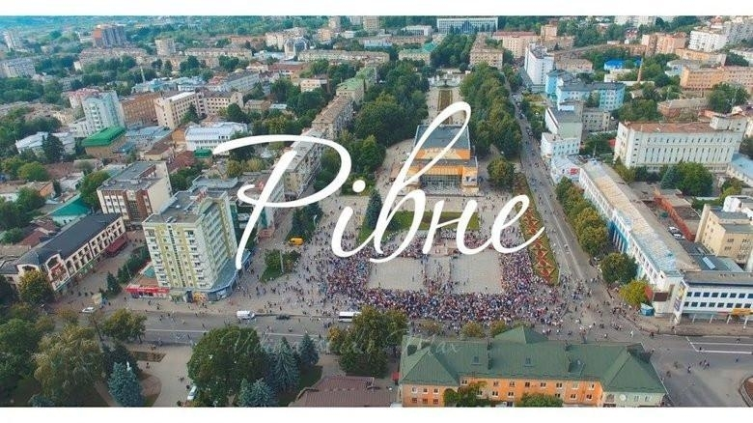
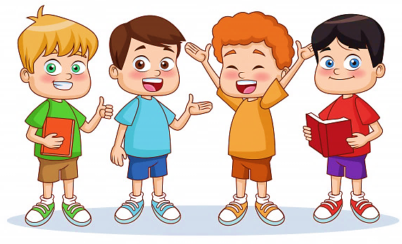

Сьогодні
11.12.2022
Вправа 6. Разом із сусідом/сусідкою по парті виконайте завдання Щебетунчика.
Знайдіть на карті України місто Рівне.
У якій області воно розташоване?
Чи знаєш ти, чому Рівненщину називають бурштиновою столицею?
Підручник.
Сторінка
73

Slide 14

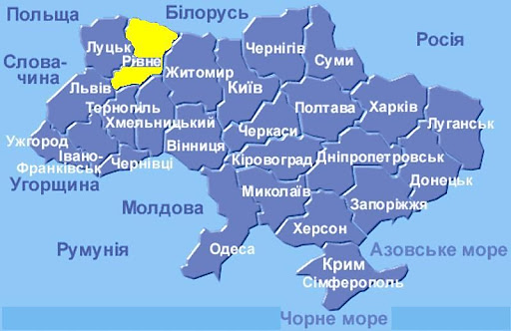

Сьогодні
11.12.2022
За інтернет-джерелами. Вікіпедія.
Рівне — місто обласного значення в Україні, обласний центр Рівненської області, бурштинова столиця України.

Slide 15
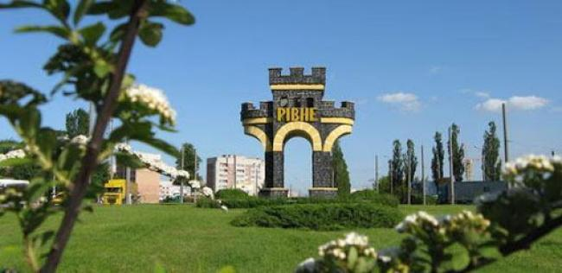

Сьогодні
11.12.2022
Вправа 7. Прочитай плакат і дізнаєшся, що зацікавило друзів у Рівному.
Підручник.
Сторінка
73

Slide 16
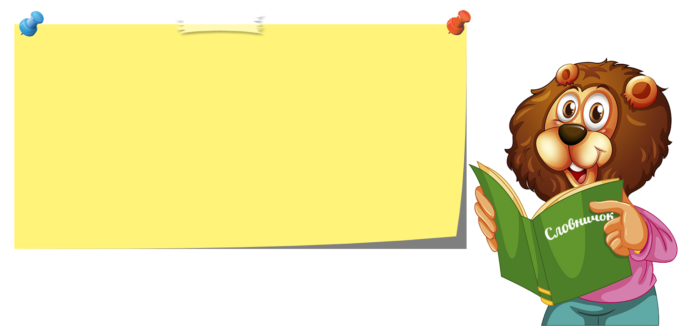
Сьогодні
11.12.2022
Словникова робота.
Бурштин – природна скам'яніла викопна смола хвойних дерев у вигляді тьмяних, прозорих і напівпрозорих каменів. Використовується для виготовлення ювелірних прикрас тощо.
Підручник.
Сторінка
74

Slide 17
Сьогодні
11.12.2022
Вправа 8. Знайди в тлумачному словнику значення слова бурштин.
Склади з ним речення і запиши.
Бурштин – це…
Підручник.
Сторінка
74

Slide 18
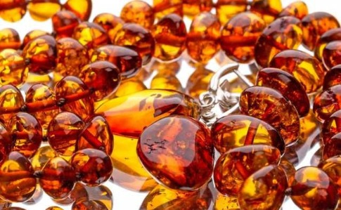

Сьогодні
11.12.2022
Вправа 9. Прочитай, про що дізналися друзі в музеї.
Бурштин буває не тільки жовтим, коричневим та вишневим. Іноді він має зеленуватий, а іще молочний і навіть чорний колір. Щоправда, ці відтінки рідкісні. І видобувають такі унікальні камінчики тільки на Рівненщині. За це область називають бурштиновою столицею України.
Підручник.
Сторінка
74

Slide 19
Сьогодні
11.12.2022
Вправа 10. Випиши з тексту про бурштин назви кольорів. Визнач, які з них містять орфограму. Підкресли її.
Жовтий, коричневий, вишневий, зеленуватий, молочний, чорний.
Підручник.
Сторінка
74

Slide 20
Сьогодні
Пояснення домашнього завдання. Вправа 12. Добери перевірні слова до поданих. Запиши утворені пари слів. Постав наголос.
11.12.2022
гречаний —
вечірній —
тихенько —
листочки –
веселий –
миритися –
гречка
вечір
тиша
листя
весело
мир
Підручник.
Сторінка
74

